Slide 1
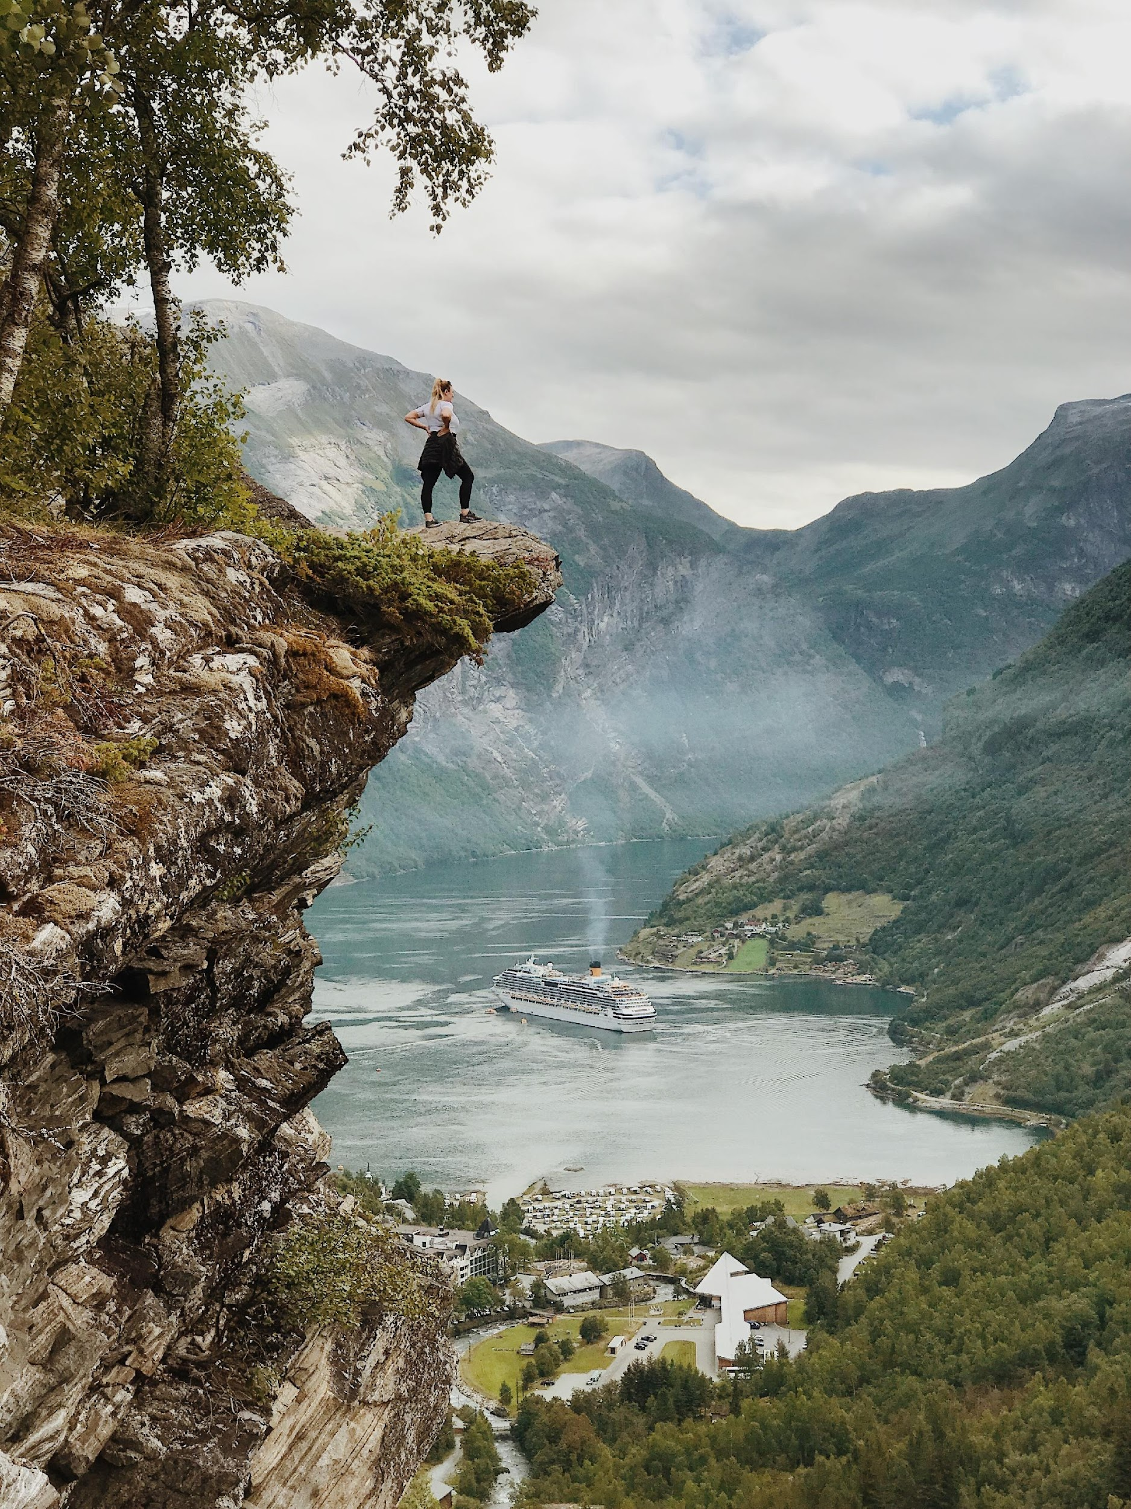
Ενότητα 2
Ευκαιρίες στην Ορεινή Επιχειρηματικότητα

Slide 2

Εισαγωγή
Αυτή η δεύτερη ενότητα του μαθήματος PEAK προσφέρει εργαλεία και ανάλυση για:
Να βρείτε κενά στην αγορά που επί του παρόντος δεν καλύπτονται, αλλά μπορούν να αναπτυχθούν με έξυπνο και βιώσιμο τρόπο.
Να εντοπίσετε αυτά τα κενά σε σχέση με τις ορεινές περιοχές και να τα αναπτύξετε με εργαλεία όπως το Next Canvas Business Plan για να δημιουργήσετε την επιχειρηματική σας ιδέα με περιβαλλοντικά, κοινωνικά και οικονομικά βιώσιμο τρόπο.

Slide 3
ΜΑΘΗΣΙΑΚΟΙ ΣΤΟΧΟΙ
Στο τέλος αυτής της ενότητας,θα πρέπει να μπορείτε:
Να προσδιορίσετε και αναλύσετε τα κενά σε αγορές που δεν καλύπτονται επί του παρόντος.
Να ενισχύσετε τους δυνητικούς πόρους των ορεινών περιοχών ώστε να τους μετατρέψετε σε επιχειρηματική δραστηριότητα.
Να Αναλύσετε τον οικονομικό, κοινωνικό και περιβαλλοντικό αντίκτυπο της επιχειρηματικής σας ιδέας.
Να Χρησιμοποιήσετε εργαλεία για να αναλύσετε και να αξιολογήσετε την ιδέα της επιχείρησης.
The European Commission support for the production of this publication does not constitute an endorsement of the contents which reflects the views only of the authors, and the commission cannot be held responsible for any use which may be made of the information contained therein.

Slide 4
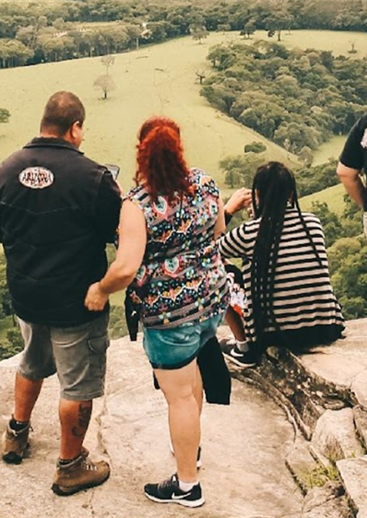
Τι είναι κενό στην αγορά?
Ένα κενό στην αγορά είναι μια επιχειρηματική ευκαιρία. Είναι όταν προσδιορίζετε κάτι που χρειάζονται οι πελάτες, αλλά δεν είναι ακόμα διαθέσιμο.
Αυτό θα μπορούσε να είναι κάτι εντελώς μοναδικό, για παράδειγμα μια βελτίωση σε μια υπάρχουσα ιδέα ή ένας τρόπος εισαγωγής κάποιου προιόντος σε μια διαφορετική αγορά.

Slide 5





Συμβουλές για τον εντοπισμό κενών στην αγορά: ένας οδηγός βήμα προς βήμα
1.
Παίξτε με τις δυνάμεις σας
2.
Μπείτε στο μυαλό ενός καταναλωτή
3.
Ερευνήστε τις τάσεις της αγοράς
4.
Δείτε την μεγάλη εικόνα
5.
Βρείτε έμπνευση από μια υπάρχουσα ιδέα

Slide 6
Συμβουλές για τον εντοπισμό κενών στην αγορά: ένας οδηγός βήμα προς βήμα
6.
Λύστε ένα πρόβλημα
7.
Ενημερωθείτε για τη νέα νομοθεσία

Slide 7

Συμβουλές για τον εντοπισμό κενών στην αγορά: ένας οδηγός βήμα προς βήμα
1. Προσφέρετε ένα μοναδικό προϊόν ή υπηρεσία
Ιδανικά, θέλετε να έχετε ένα μοναδικό προϊόν στην αγορά. Το κόλπο για να εισαγάγετε ένα μοναδικό προϊόν ή υπηρεσία στην αγορά είναι να αναζητήσετε ανεκπλήρωτες ανάγκες.
2. Προσφέρετε ένα εμπορεύσιμο προϊόν ή υπηρεσία
Μπορεί να βρείτε όλα τα είδη δημιουργικών και πρωτότυπων προϊόντων ή/και υπηρεσιών, αλλά αν κανείς δεν θέλει αυτό που έχετε παράγει, δεν έχει καμία αξία. Επιπλέον, αν στοχεύετε σε μια εξειδικευμένη αγορά, πρέπει να υπάρχει επαρκής ζήτηση για εσάς και το προϊόν σας για να έχετε κέρδος.
Για να προσδιορίσετε τη ζήτηση, πρέπει να μετρήσετε την αγορά και να διεξάγετε εκτεταμένη έρευνα αγοράς. Εάν θέλετε να μάθετε αν υπάρχει αγορά για το προϊόν σας, ο καλύτερος τρόπος είναι να προσεγγίσετε την αγορά-στόχο σας, να βγείτε στους δρόμους και να ρωτήσετε.

Slide 8

3. Ερευνήστε τις τάσεις της αγοράς
Αν ψάχνετε για μια νέα ιδέα για ένα προϊόν ή μια υπηρεσία, μπορείτε να βρείτε έμπνευση βλέποντας τι είναι η τάση. Εδώ είναι μερικά χρήσιμα εργαλεία:
Το Google Trends είναι ένας εξαιρετικός τρόπος για να δείτε τι αναζητά ο κόσμος.
Τα κοινωνικά δίκτυα είναι μια ευκαιρία να παρακολουθείτε τα διάφορα trending hashtags. Αναλύστε τα διάφορα κοινωνικά δίκτυα: Facebook, Instagram και Twitter, TikTok κ.λπ.
Questa foto di Autore sconosciuto è concesso in licenza da CC BY-SA-NC

Slide 9
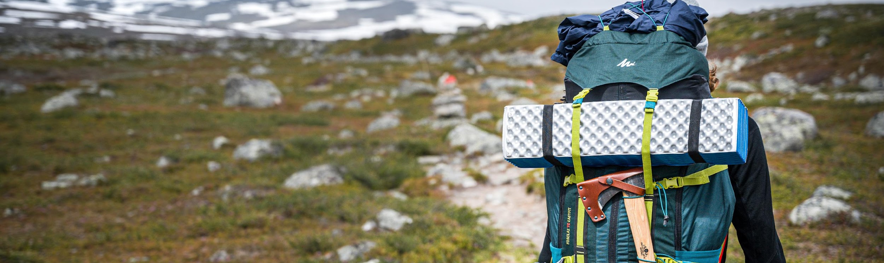
4. Δείτε την μεγάλη εικόνα
Έχετε ταξιδέψει κάπου και ανακαλύψατε συναρπαστικό street food και θέλετε να το φτιάξετε πίσω στο σπίτι;
Ή μήπως έχετε δει μια εφευρετική χρήση της τεχνολογίας που δεν έχουν σκεφτεί οι επιχειρήσεις στην περιοχή σας;
Προτού ενθουσιαστείτε που θα φέρετε πατίνια στα βουνά, βεβαιωθείτε ότι έχετε σκεφτεί γιατί κάτι μπορεί να λειτουργεί σε μια χώρα και όχι σε μια άλλη.
Σκεφτείτε εάν θα είναι πιο δύσκολο να αποκτήσετε πρόσβαση στα υλικά, εάν θα είναι δαπανηρή η κατασκευή ή αν ο κόσμος δεν θα ενδιαφέρονται καν για την ιδέα.

Slide 10


5. Βρείτε έμπνευση από μια υπάρχουσα ιδέα
Είναι πολύ δύσκολο να έχετε μια εντελώς πρωτότυπη ιδέα, αλλά πρέπει να γνωρίζετε τους νόμους περί πνευματικών δικαιωμάτων
6. Λύστε ένα πρόβλημα
Η πανδημία έδειξε στις επιχειρήσεις ότι πρέπει να προσαρμόζονται στις μεταβαλλόμενες ανάγκες των καταναλωτών πολύ γρήγορα.
Ένας καλός τρόπος για να κατανοήσετε τι κάνουν οι ανταγωνιστές σας είναι να επισκεφτείτε τις εμπορικές εκθέσεις και να κάνετε έρευνα αγοράς ως μέρος της σύνταξης του επιχειρηματικού σας σχεδίου.
Ποτέ δεν ξέρεις, μπορεί απλώς να έχεις τις δεξιότητες που χρειάζονται για να βελτιώσεις κάτι ή να βρεις μια εφευρετική χρήση τεχνολογίας που θα κάνει μια διαδικασία πιο αποτελεσματική.
Και ενώ αυτή ήταν μια τεράστια παγκόσμια πρόκληση, πάντα θα υπάρχουν αλλαγές στο επιχειρηματικό τοπίο τις οποίες θα πρέπει να παρακολουθείτε για να παραμείνετε ανταγωνιστικοί.
Όσο καλύτερα γνωρίζετε τις προκλήσεις που αντιμετωπίζουν οι πελάτες σας και ο κλάδος σας, τόσο περισσότερες πιθανότητες έχετε να βρείτε καινοτόμες λύσεις στα προβλήματα.

Slide 11

Η ενημέρωση για τη νομοθεσία στον κλάδο σας είναι σημαντική, καθώς θα μπορούσε να αποκαλύψει μια ζήτηση για κάτι που δεν υπήρχε πριν. Για παράδειγμα, οι περιορισμοί του Covid-19 στην κοινωνικοποίηση σε εσωτερικούς χώρους σήμαινε ότι περισσότερες επιχειρήσεις προσπαθούσαν να δημιουργήσουν άνετους υπαίθριους χώρους για να προσελκύσουν πελάτες.
Ένας καλός τρόπος για να παραμένετε ενημερωμένοι είναι να εγγραφείτε σε ενώσεις του κλάδου, να εγγραφείτε σε σχετικά ενημερωτικά δελτία και να ρυθμίσετε το Google Alerts για λέξεις-κλειδιά που σχετίζονται με την επιχείρησή σας.
7. Ενημερωθείτε για τη νέα νομοθεσία

Slide 12
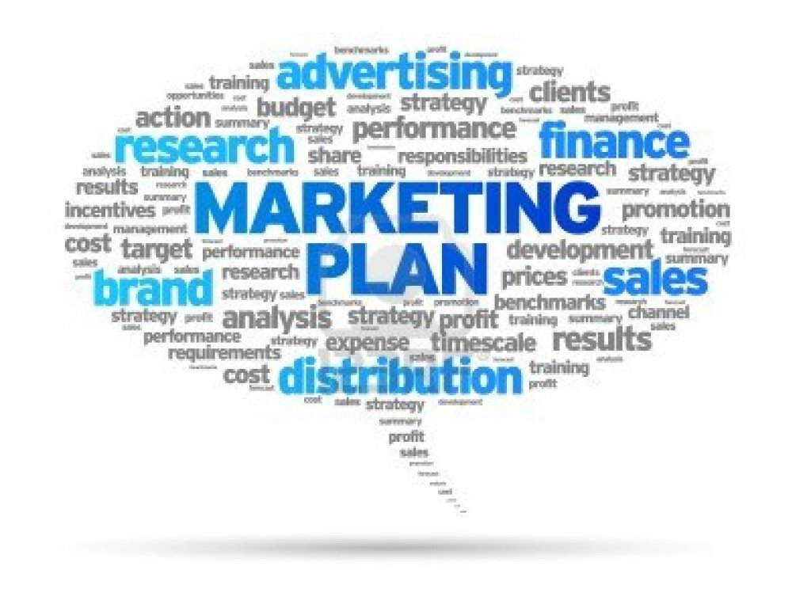
δραστηριότητα
Το Business Model Canvas είναι ένα στρατηγικό εργαλείο επιχειρηματικού σχεδιασμού για την οπτική αναπαράσταση του τρόπου με τον οποίο μια εταιρεία δημιουργεί, διανέμει και αποσπά αξία για τους πελάτες της.
Business
Model Canvas
Σχεδιασμός επιχείρησης:
Ο σχεδιασμός βασίζεται σε οπτικά και συνθετικά στηρίγματα του τι πρόκειται να επιτευχθεί, αναδεικνύοντας κρίσιμα ζητήματα ακόμη και πριν κατασκευαστούν τα πρωτότυπα.
Βασίζεται στις εμπειρίες των χρηστών.
Χρησιμοποιεί οπτικά βοηθήματα για να αναδείξει τυχόν κρίσιμα σημεία.
Προβλέπει μια δοκιμαστική φάση για να ελεγχθεί η ορθότητα της ιδέας αλλά με μειωμένο κόστος.
Στοχεύει στη δυνατότητα αναπαραγωγής - επομένως προβλέπει ήδη από την αρχή ότι το αποτέλεσμα δεν είναι μια τυχαία σύμπτωση προσφοράς και ζήτησης, αλλά ένα ελεγχόμενο σύστημα δημιουργίας αξίας για την εταιρεία.

Slide 13
The Business
Model Canvas
Το PEAK σάς παρέχει ένα θεμελιώδες εργαλείο για την εκκίνηση οποιασδήποτε επιχείρησης, αλλά το κάνει με έμφαση στην κοινωνικο-περιβαλλοντική βιωσιμότητα.
Είναι χρήσιμο για την επινόηση ενός επιχειρηματικού μοντέλου για την εκκίνηση κοινωνικής καινοτόμας επιχείρησης, το οποίο, ξεκινώντας από τις πολλαπλές ανάγκες/ απαιτήσεις μιας δεδομένης περιοχής/ κοινότητας, είναι σε θέση να:
ορίσει τις οικονομικές, κοινωνικές και περιβαλλοντικές επιπτώσεις που θα έχει η δραστηριότητα της μελλοντικής επιχείρησης!

Slide 14
BUSINESS PLAN CANVAS
ΠΡΟΒΛΗΜΑ: ορίστε το πρόβλημα/ανάγκη που θέλει να λύσει η ιδέα: εντοπίστε τις αιτίες που συνέβαλαν ή συμβάλλουν στο πρόβλημα
2. Πελάτες: ποιος είναι ο πελάτης/χρήστης σας? | 3. Λύση: περιγράψτε τη λύση που έχετε στο μυαλό σας για να λύσετε το πρόβλημα/ανάγκη που εντοπίστηκε και τις αιτίες του | 4. Πρόταση αξίας και ανταγωνιστικό πλεονέκτημα: τι αξία μεταφέρετε στον πελάτη; Γιατί η ιδέα σας είναι διαφορετική από άλλες? | 5. Επικυρωμένη μάθηση: προσδιορίστε τις αξιόπιστες υποθέσεις στις οποίες βασίζεται το έργο σας. Τι προκαλεί προβλήματα στους πελάτες/χρήστες σας? | 6. Βασικές δραστηριότητες και πόροι: σε σχέση με τη λύση, προσδιορίστε τις βασικές επιχειρησιακές δραστηριότητες για την επίτευξή της και τους κύριους πόρους που θα χρησιμοποιηθούν
7. Διάρθρωση του κόστους: ορίστε τη δομή του κόστους που θα προκύψει για να λειτουργήσει το επιχειρηματικό μοντέλο. Τι κόστος θα αντιμετωπίσετε και γιατί? |  |  | 8. Ροές εσόδων: καθορίστε πόσα, πώς και γιατί πρέπει να πληρώνουν οι πελάτες για την υπηρεσία/το προϊόν σας
9. Συνεργάτες «κλειδιά»: ορίστε το δίκτυο των βασικών προμηθευτών και συνεργατών που επιτρέπουν στο επιχειρηματικό μοντέλο να λειτουργεί, να μειώνει τους κινδύνους και να αποκτά πόρους πιο εύκολα
10. Σκεφτείτε την καινοτομία: ορίστε τα αναμενόμενα περιβαλλοντικά και/ή κοινωνικά οφέλη και κόστος του έργου - πώς οι επιλεγμένες δραστηριότητες βελτιώνουν το περιβάλλον και τα άτομα στα οποία απευθύνεται?
11. Κανάλια πωλήσεων: περιγράψτε πώς το έργο επικοινωνεί και προσεγγίζει τα τμήματα των πελατών του για να εκφράσει την προσφερόμενη αξία
12. Επικυρωμένη μάθηση - Βήμα 2: δημιουργία ενός ελάχιστου βιώσιμου προϊόντος με σαφώς οριοθετημένα χαρακτηριστικά· δοκιμή της ιδέας και μέτρησή της μέσω βασικών μετρήσεων
13. Έκθεση επιπτώσεων: περιγράψτε τις οικονομικές, κοινωνικές και περιβαλλοντικές επιπτώσεις που αναμένετε να έχει το έργο σας τα επόμενα χρόνια.

Slide 15
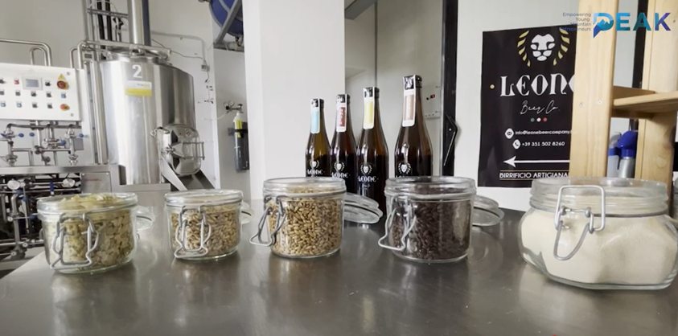
Εμπνευστείτε
Η Peer μάθηση είναι ένα ισχυρό και άμεσο εργαλείο που σας επιτρέπει να εξασκήσετε όσα έχετε μάθει μέχρι τώρα.
Δείτε βίντεο με νέους επιχειρηματίες που έχουν ξεκινήσει μια επιχείρηση σε ορεινές περιοχές της ΕΕ και εμπνευστείτε!
https://www.youtube.com/watch?v=47VLFFqs1Sw

Slide 16
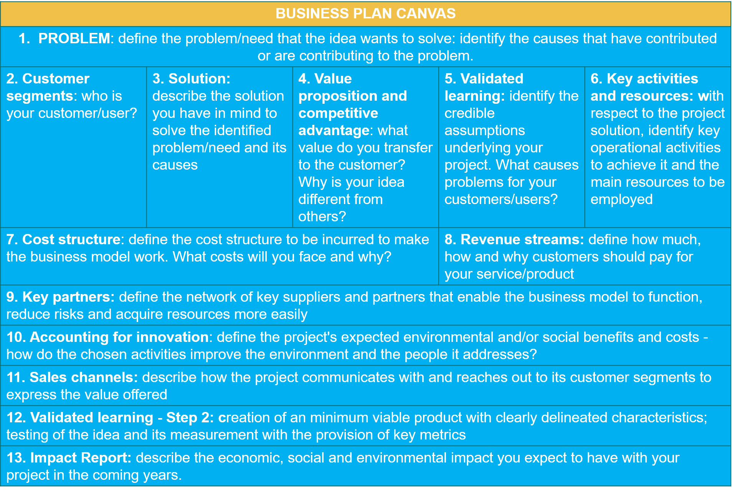
ΣΥΝΤΟΜΗ ΕΡΓΑΣΙΑ
Δημιουργήστε το έξυπνο επιχειρηματικό σας σχέδιο!
fiduciary
Χρησιμοποιώντας το πρότυπο που δόθηκε στις προηγούμενες διαφάνειες, περιγράψτε την καινοτόμο έξυπνη επιχειρηματική ιδέα σας συμπληρώνοντας τα διαφορετικά πλαίσια του Business
Model Canvas

Slide 17



Σύνδεσμοι του PEAK:
Μπράβο!
YouTube: https://www.youtube.com/@peakentrepreneurs2892/videos
TikTok: https://www.tiktok.com/@peakentrepreneurs
Instagram: https://www.instagram.com/peak.entrepreneurs/
Facebook: https://www.facebook.com/PeakEntrepreneurs
Τώρα ετοιμαστείτε να προχωρήσετε
Στην Ενότητα 3 Βιώσιμες Ορεινές Περιοχές Τουρισμός, Τρόφιμα και Γεωργία /Γεωργική Καινοτομία

